Slide 1
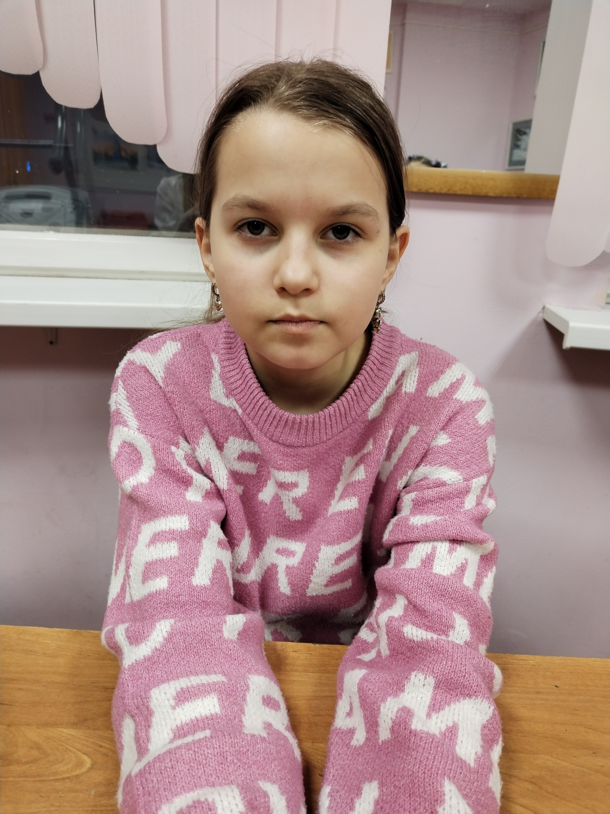
Здравствуйте, меня зовут Беликова Софья Андреевна
Я со своей семьёй живу в городе Салехард, расположенном на полярном круге.
Мне 10 лет. Я учусь в 4 классе и дополнительно занимаюсь в Центре детского творчества по программе «Творим из шерсти»
Люблю заниматься творчеством и спортом это приносит мне огромную радость и возможность проявить себя.

Slide 2
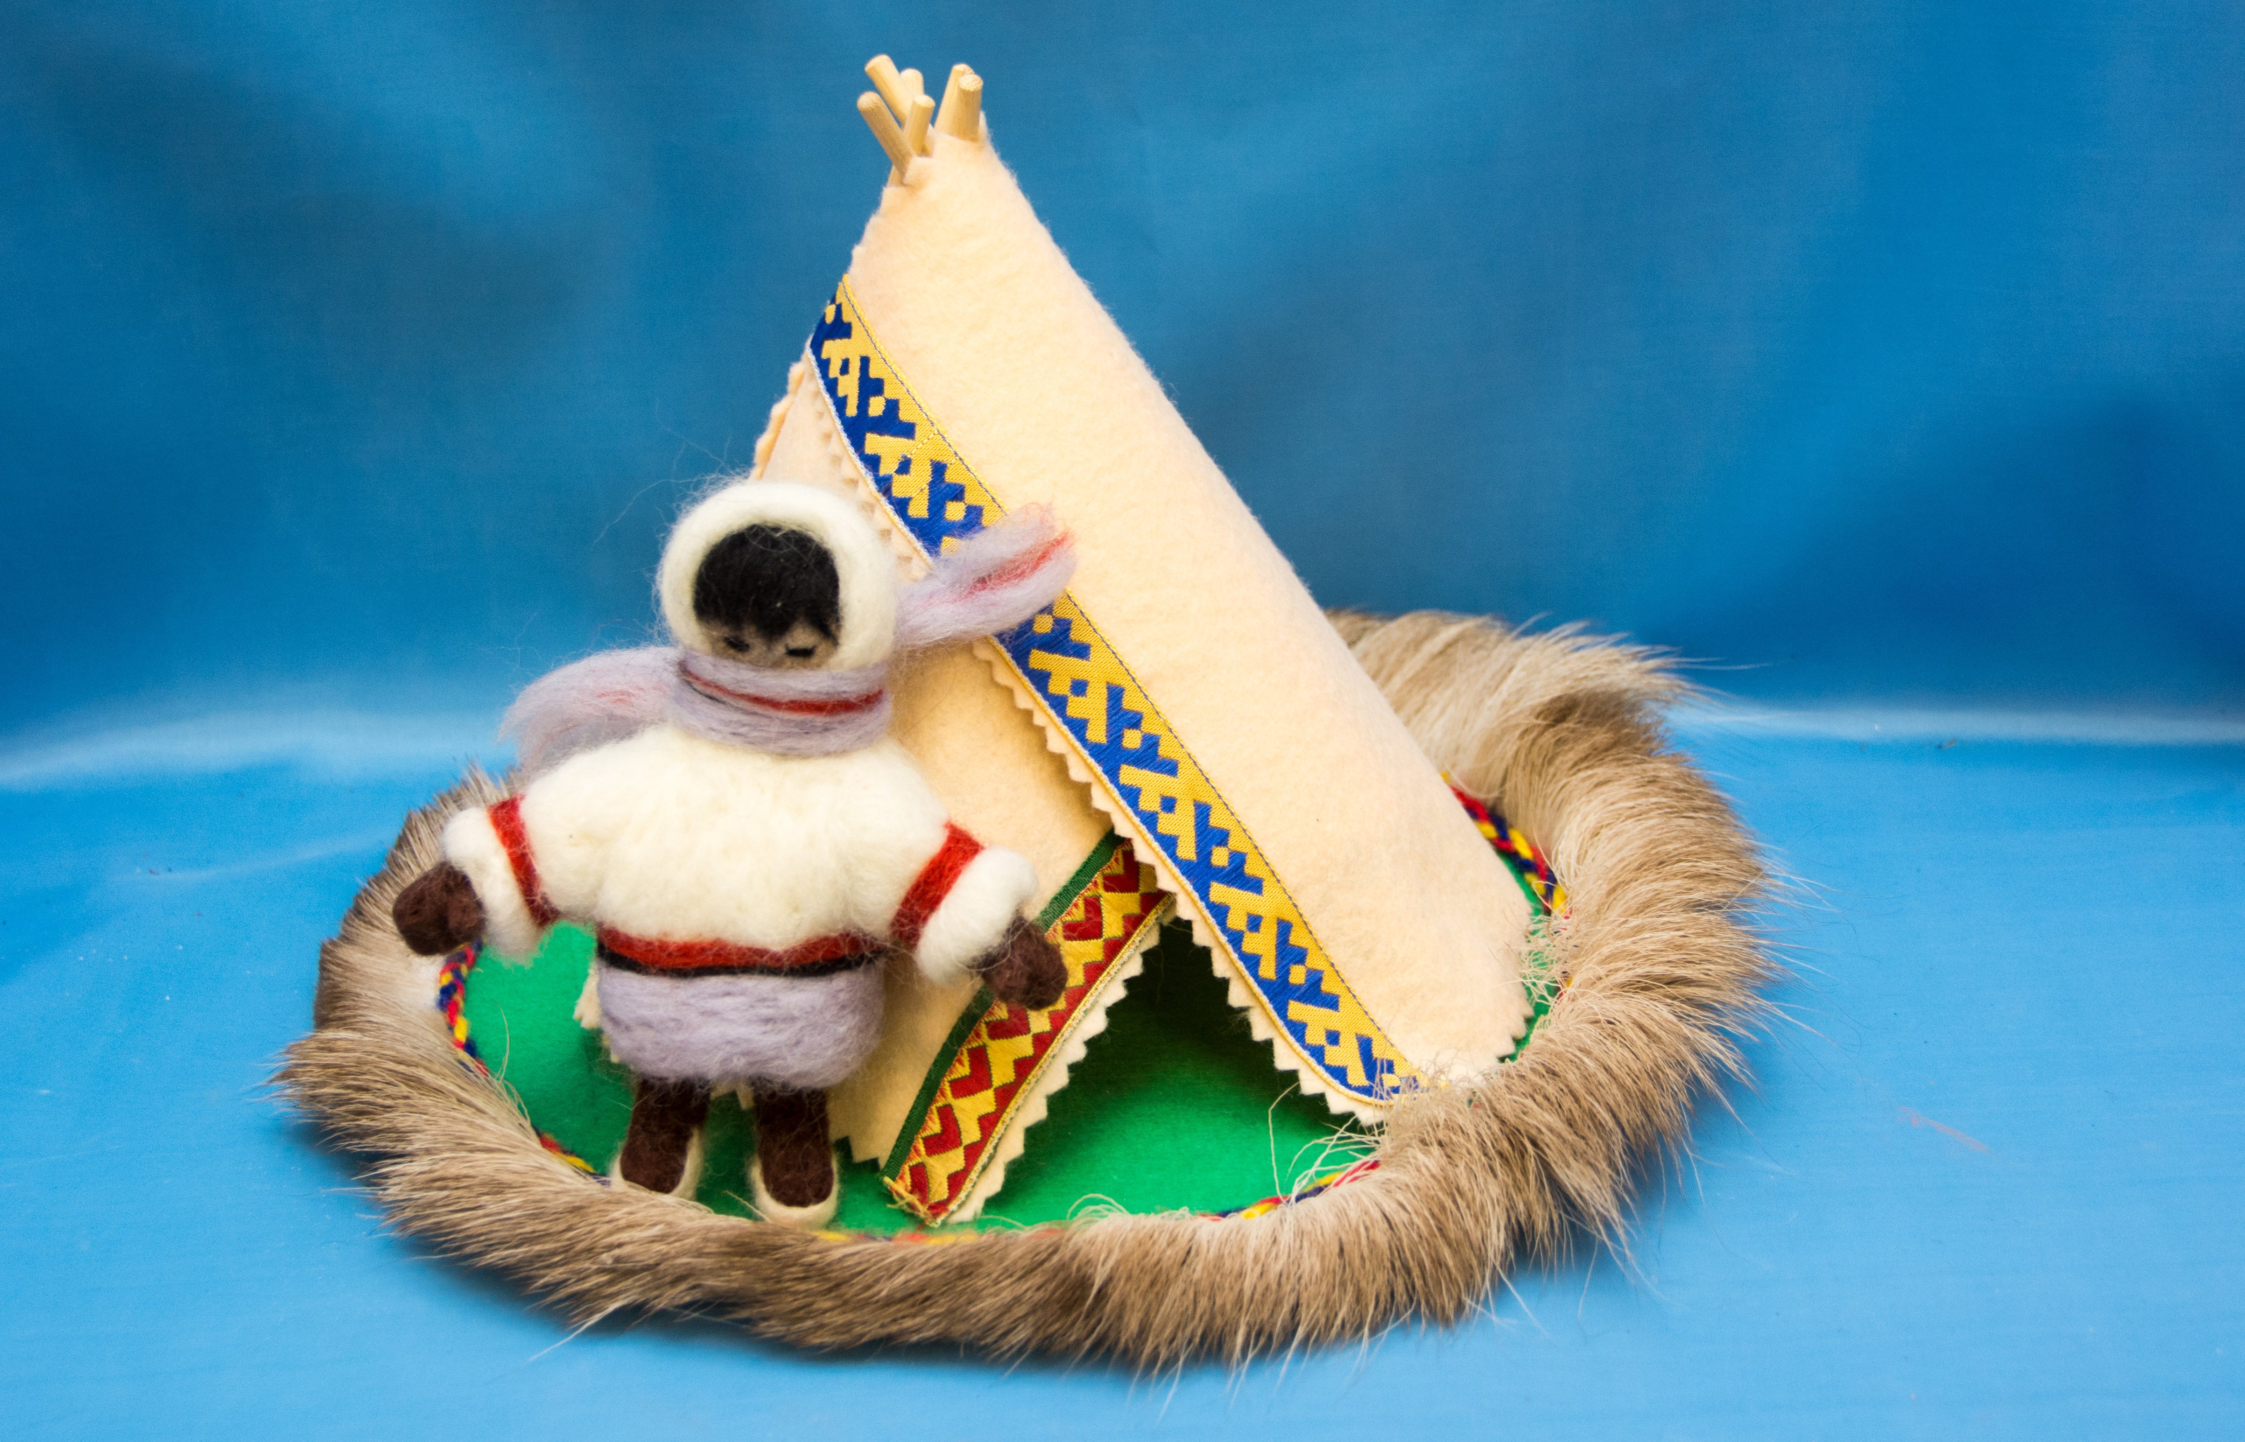
На конкурс « Наследники традиций» я хочу представить свою работу.

Slide 3
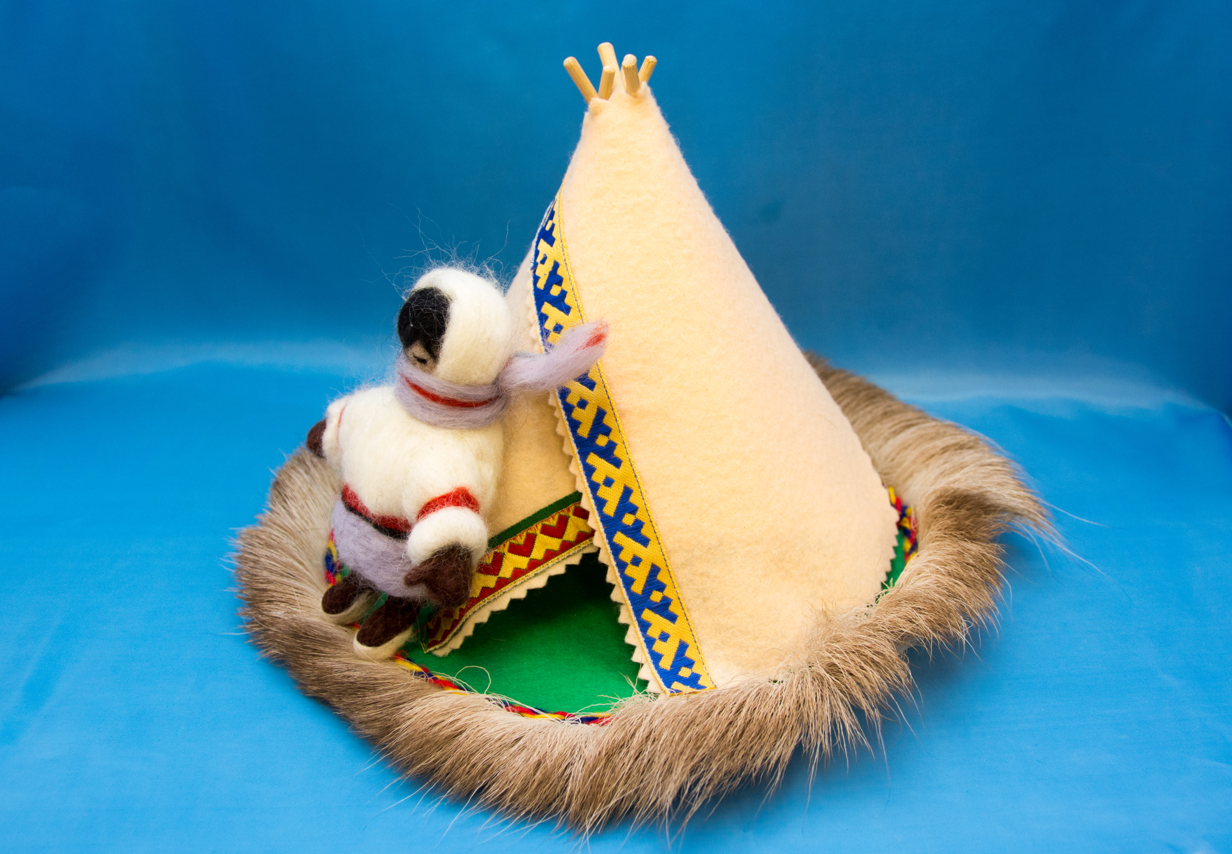
Свою работу я назвала « Дети оленя».
Для создания изделия мне понадобились следующие инструменты и материалы:
Гребеная лента.
Иглы для валяния.
Губка на которой и происходил процесс увалки.

Slide 4
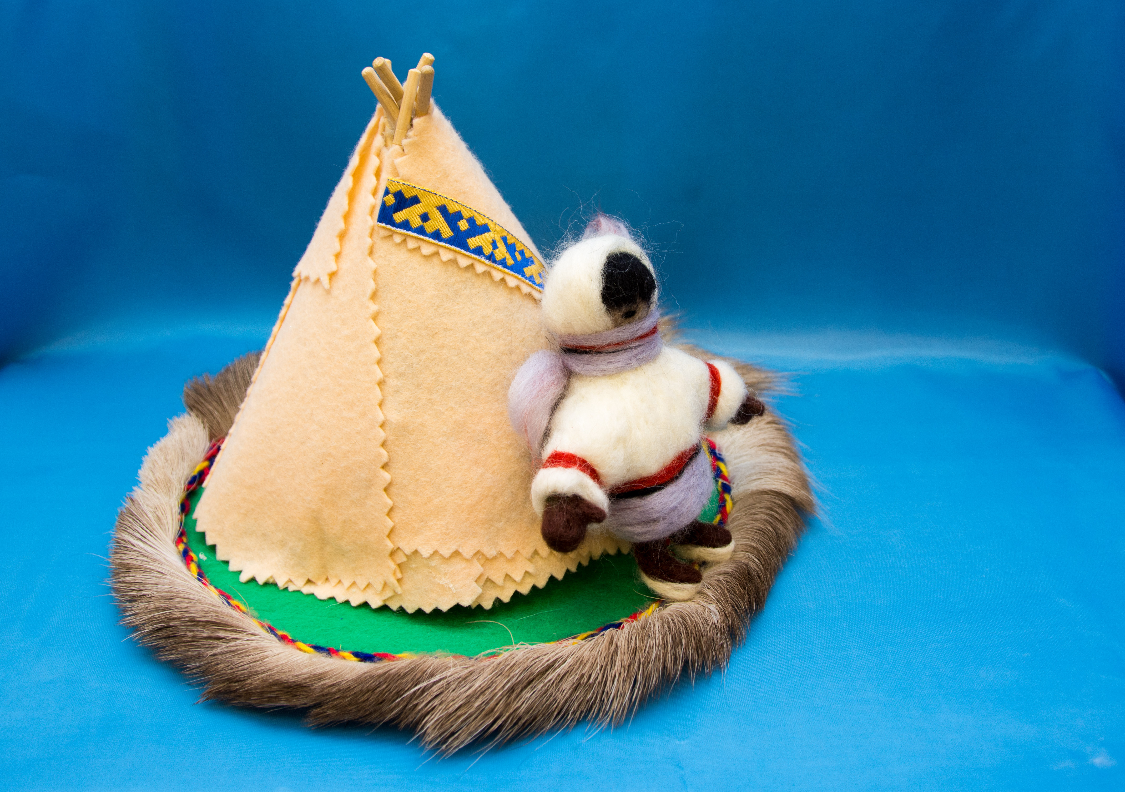
Свою работу я назвала «Дети оленя» , потому что олени в жизни ненца играют большую роль это жилище, одежда, транспорт и пища. Ненцы очень скромный народ , они обладают своим внутренним миром, который иногда непонятен жителям современных мегаполисов.
Мне всегда был интересен этот народ, всегда хотелось окунуться на один день в их жизнь, поносить красивую национальную одежду, покататься на оленях и посмотреть как живут в тундре. К моему счастью каждый год в Салехарде проходит праздник «День оленевода» где я и могу немного окунуться в их жизнь, посмотреть соревнования по многоборью, гонки на оленях , национальную одежду и побыть в настоящем чуме.

